Slide 1
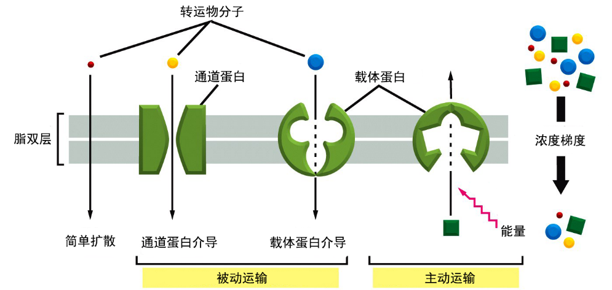
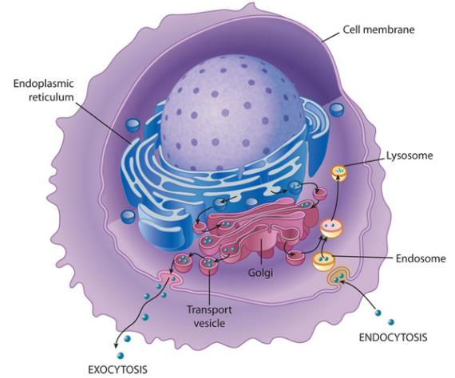
丁明孝 王喜忠 张传茂 陈建国 主编
细胞生物学（第5版）
第四章
物质的跨膜运输
Notes:
图片来源：http://faculty.irsc.edu/FACULTY/TFischer/bio%201%20files/membrane%20transport.jpg
http://www.nature.com/scitable/content/membrane-transport-into-and-out-of-the-14713129

Slide 2
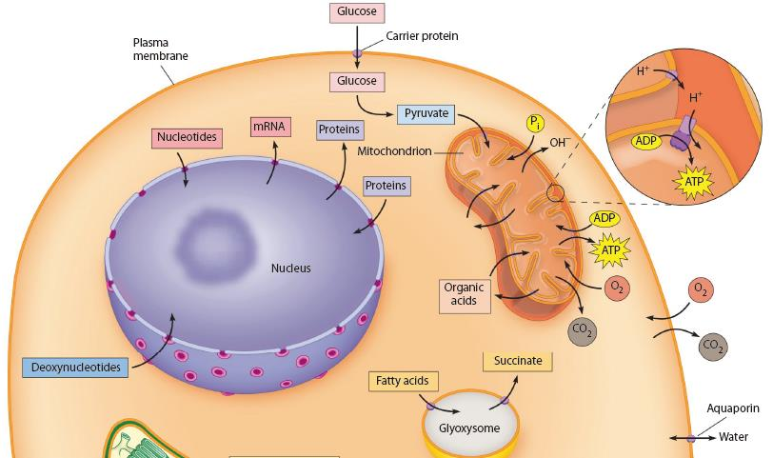
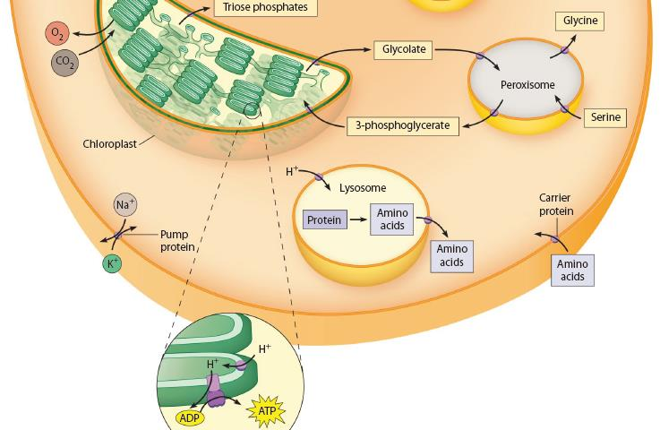
Transport Processes Within a Composite Eukaryotic Cell
物质的跨膜运输对细胞的生存和生长至关重要
物质通过细胞质膜的转运主要有3 种途径：被动运输（包括简单扩散和协助扩散）、主动运输以及胞吞与胞吐作用
Notes:
Figure 8-1 Transport Processes Within a Composite Eukaryotic Cell. The molecules and ions shown
in this composite plant/animal cell are some of the many kinds of solutes that are transported across the
membranes of eukaryotic cells. The enlargements depict a small portion of a mitochondrion (upper right) and a
chloroplast (lower left), illustrating the pumping of protons across membranes during electron transport and the
use of the resulting electrochemical potential to drive ATP synthesis in these organelles.

Slide 3
本章主要内容
01
膜转运蛋白与小分子及离子的跨膜运输
02
ATP驱动泵与主动运输
03
胞吞作用与胞吐作用

Slide 4
膜转运蛋白与小分子及离子的跨膜运输
第一节
膜转运蛋白
小分子及离子的跨膜运输类型

Slide 5
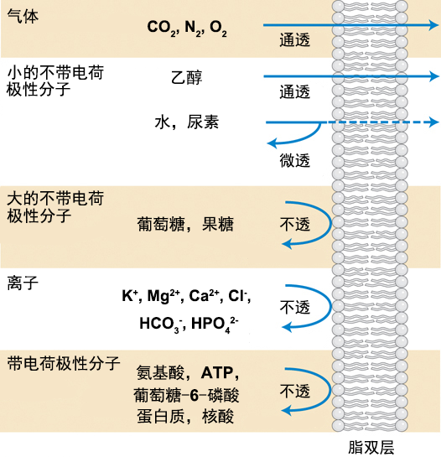
一、膜转运蛋白（membrane transport protein）
脂双层疏水，对绝大多数极性分子、离子以及细胞代谢产物的通透性极低，形成了细胞的渗透屏障
膜转运蛋白可分为两类：
载体蛋白（carrier protein，transporter）：通过构象改变使溶质分子穿越细胞质膜；既可介导被动运输，也可介导主动运输
通道蛋白（channel protein）：形成一种水溶性通道，贯穿脂双层；只能介导顺电化学梯度的被动运输

Slide 6
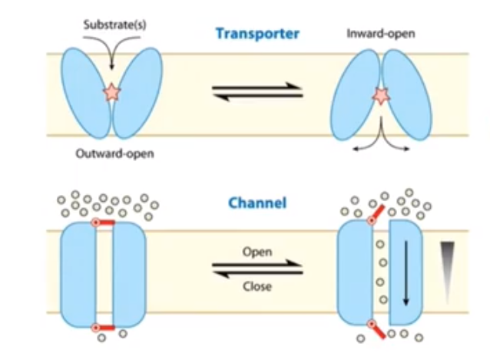
一、膜转运蛋白（membrane transport protein）
脂双层疏水，对绝大多数极性分子、离子以及细胞代谢产物的通透性极低，形成了细胞的渗透屏障
膜转运蛋白可分为两类：
载体蛋白（carrier protein，transporter）：通过构象改变使溶质分子穿越细胞质膜；既可介导被动运输，也可介导主动运输
通道蛋白（channel protein）：形成一种水溶性通道，贯穿脂双层；只能介导顺电化学梯度的被动运输

Slide 7
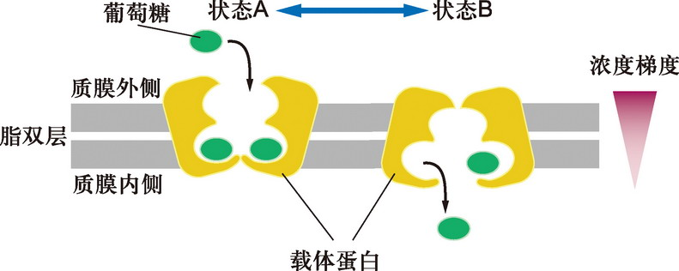
（一）载体蛋白及其功能
多次跨膜；通过构象改变介导溶质分子跨膜转运；几乎存在于所有类型的生物膜上
与底物（溶质）特异性结合；具有高度选择性；通透酶（permease），具有类似于酶与底物作用的饱和动力学特征；但对溶质不做任何共价修饰
图4-1 载体蛋白通过构象改变介导溶质（葡萄糖）协助扩散的模型

Slide 8
（一）载体蛋白及其功能
不同部位的生物膜往往含有各自功能相关的不同载体蛋白
表4-2 载体蛋白的举例

Slide 9
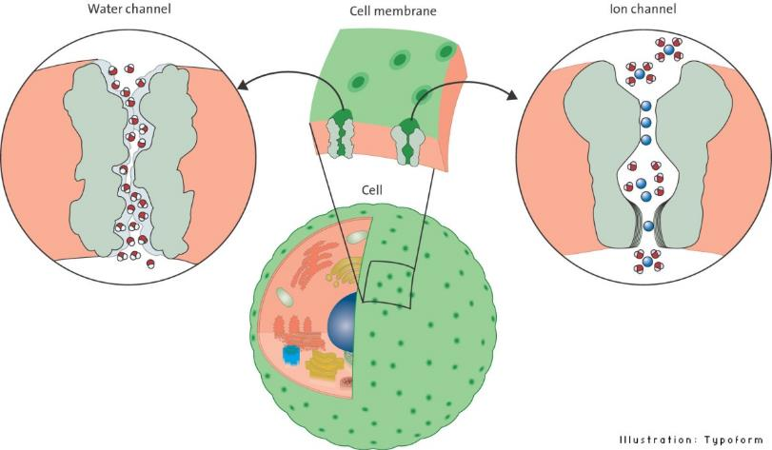
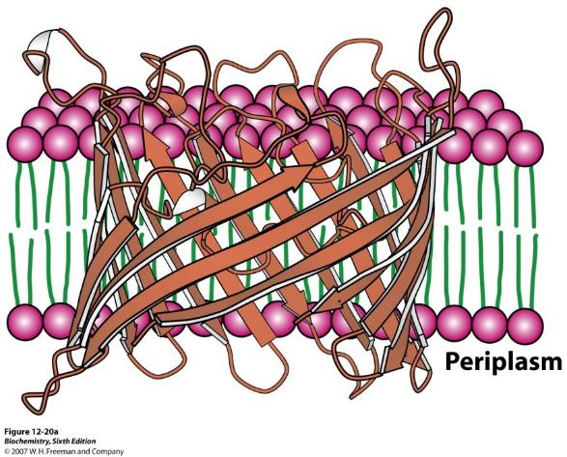
（二）通道蛋白及其功能
通过形成亲水性通道，实现对特异溶质的跨膜转运
3 种类型：离子通道（ion channel）、孔蛋白（porin）以及水孔蛋白（aquaporin，AQP）
大多数通道蛋白都是离子通道；离子通道蛋白通常形成选择性和门控性跨膜通道；对离子的选择性取决于通道的直径、形状以及通道内带电荷氨基酸的分布
水孔蛋白
离子通道
孔蛋白
（存在于革兰氏阴性细菌的外膜以及线粒体
和叶绿体的外膜上）

Slide 10
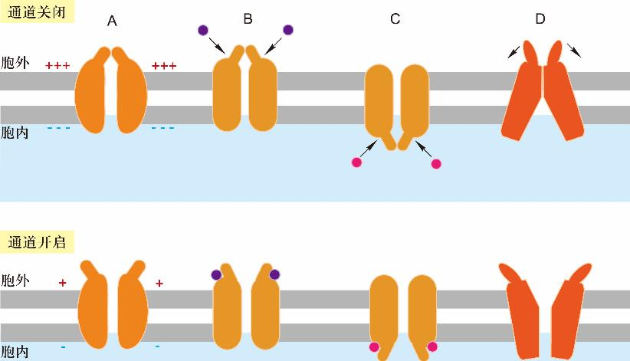
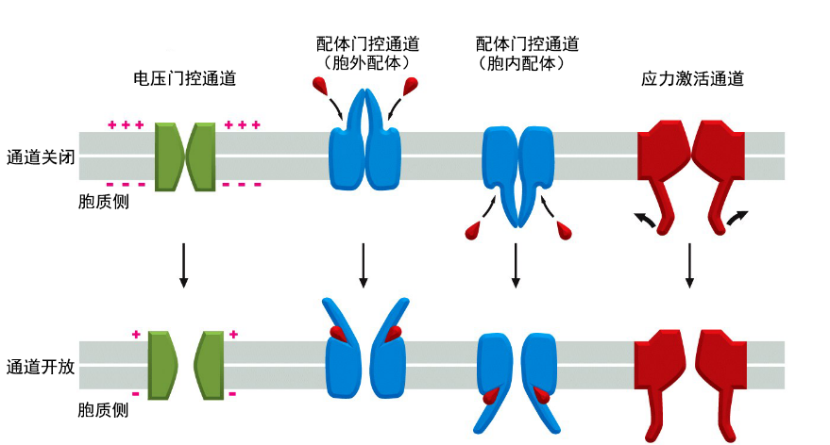
离子通道的2个显著特征及其类型
显著特征：转运速率极高；离子通道非连续性开放而是门控的
驱动离子跨膜转运的动力来自溶质的浓度梯度和跨膜电位差两种力的合力，即跨膜的电化学梯度（electrochemical gradient），运输的方向顺电化学梯度进行
类型：电压门通道（voltage-gated channel）、配体门通道（ligand-gated channel）和应力激活通道（stress-activated channel）
图4-2 3 种类型的离子通道示意图
A. 电压门通道。B、C. 配体门通道（B为胞外配体，C 为胞内配体）。D. 应力激活通道

Slide 11
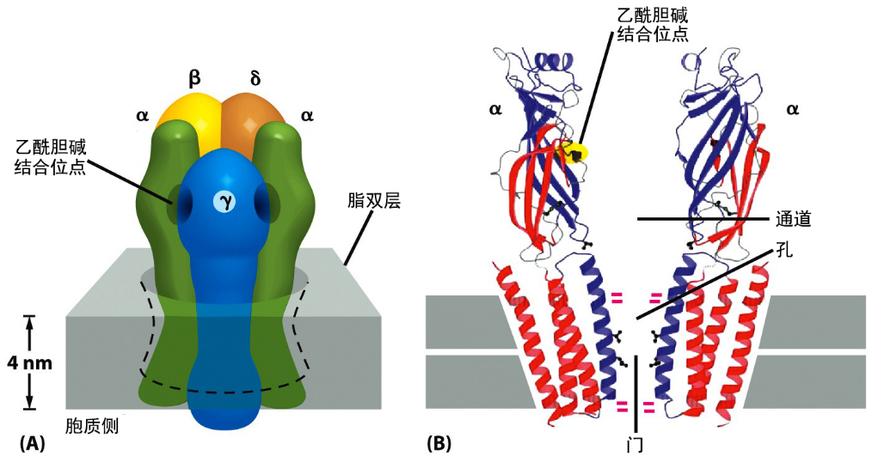
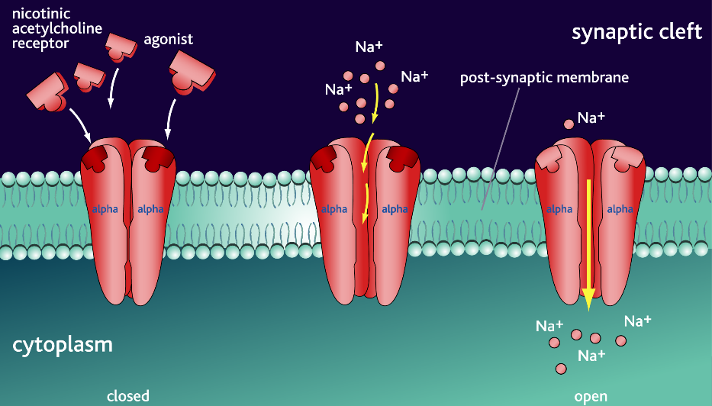
1）配体门控通道——烟碱型乙酰胆碱受体
由4 种不同亚蛋白质单位组成的五聚体跨膜蛋白（α₂βγδ）
乙酰胆碱与受体结合后，M2 亚基上的亮氨酸残基从孔道旋转出去，其形成的孔径大小允许膜外高浓度Na⁺内流、膜内高浓度K⁺外流

Slide 12
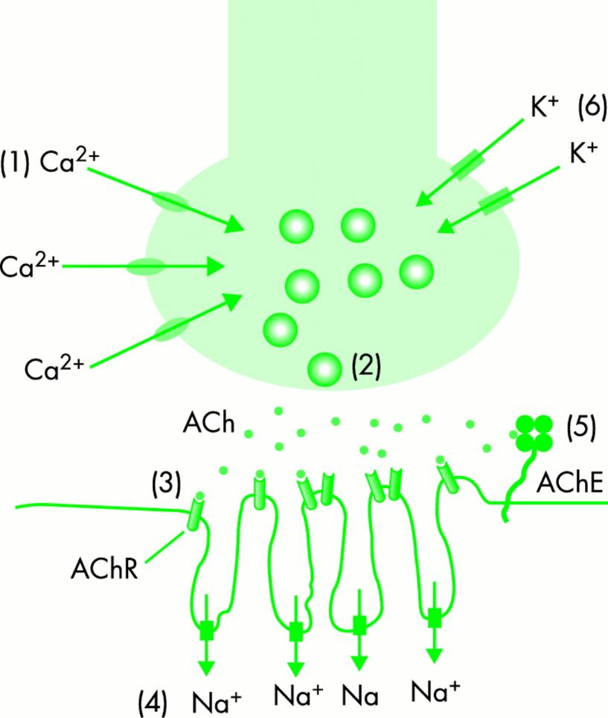
重症肌无力 Myasthenia Gravis
重症肌无力患者体内产生了乙酰胆碱受体（AChR）分子的自身抗体，这些抗体与骨骼肌细胞质膜上的乙酰胆碱受体结合并使其失活。试解释肌肉功能中哪一步受到了影响？
http://jnnp.bmj.com/content/74/suppl_2/ii32/F1.large.jpg
Notes:
Fig. Diagrammatic representation of neuromuscular transmission. (1) Action potential arriving at nerve terminal triggers opening of voltage gated calcium channels (VGCCs) and entry of calcium. (2) Rise in intracellular calcium triggers release of packets of acetylcholine (ACh). (3) Interaction of ACh with ACh receptors (AChR) depolarises post-synaptic membrane. (4) Voltage gated sodium channels (VGSCs) open, triggering muscle action potential. (5) ACh esterase (AChE) breaks ACh into acetyl and choline, which are taken up by the nerve terminal to be reformed into ACh. (6) Opening of voltage gated potassium channels (VGKCs) repolarises nerve terminal.

Slide 13
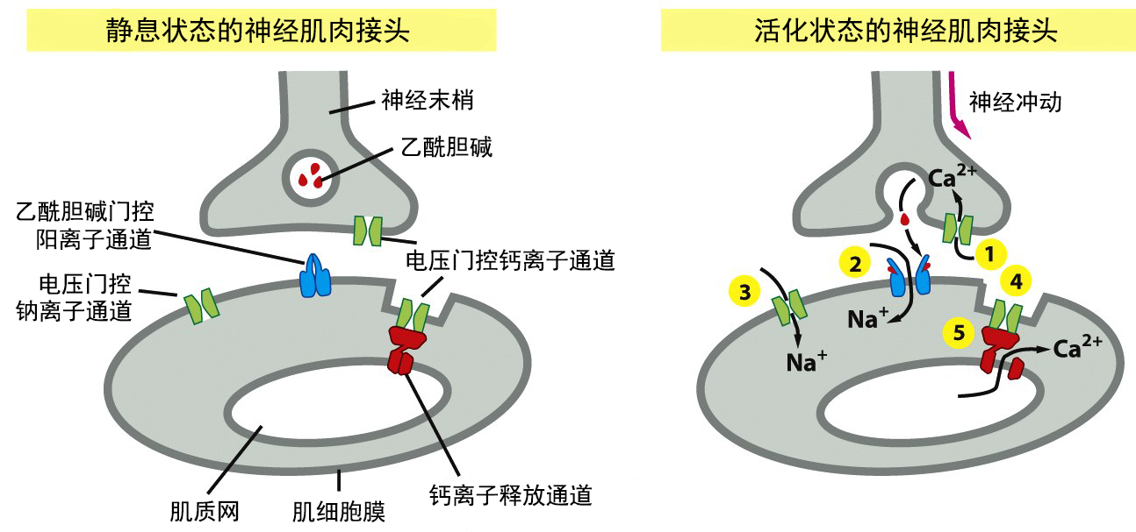
2）电压门控通道
通道蛋白分子结构中存在着一些对膜电位改变敏感的基团或亚单位，可诱发通道蛋白构象改变
在神经细胞电信号传递中发挥着重要作用，也存在于肌细胞及腺上皮细胞等可兴奋细胞中，主要包括钾通道、钙通道、钠通道和氯通道等

Slide 14
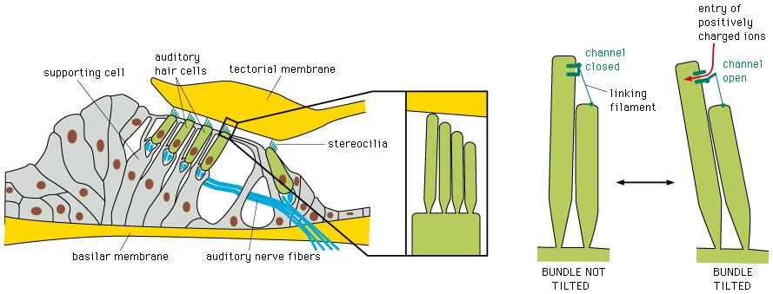
3）应力激活通道——内耳听毛细胞
通道蛋白感应应力而改变构象，从而开启通道形成离子流，引起膜电位变化，产生电信号
Mechanical stress on the channels on the cilia attached to the auditory hair cells causes ion movement into the hair cells

Slide 15
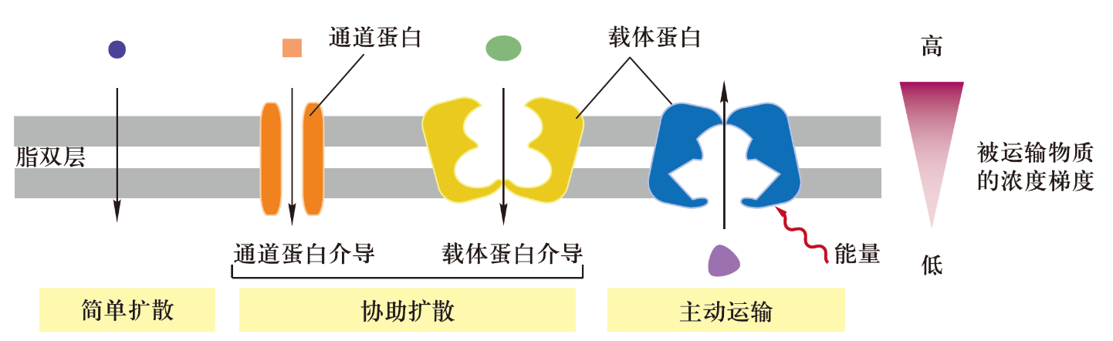
二、小分子及离子的跨膜运输类型
两种类型：被动运输（passive transport）和主动运输（active transport）
被动运输又分为：简单扩散（simple diffusion）和协助扩散（facillitated diffusion）
图4-3 跨膜运输类型
简单扩散和协助扩散都是溶质顺着电化学梯度进行跨膜转运，也都不需要细胞提供能量。不同的是，简单扩散不需要膜转运蛋白协助，而协助扩散需要膜转运蛋白的协助；主动运输需要细胞提供能量，溶质逆着电化学梯度进行跨膜转运。此外，载体蛋白既能够执行协助扩散，又能够执行主动运输，而通道蛋白只执行协助扩散

Slide 16
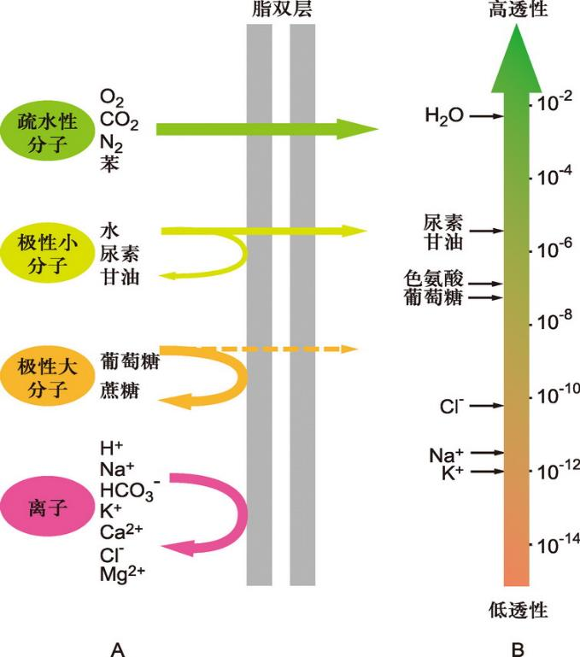
（一）简单扩散 (simple diffusion)
顺电化学梯度或浓度梯度直接通过脂双层进出细胞
不需要细胞提供代谢能
无需膜转运蛋白协助
脂双层对溶质的通透性大小主要取决于分子大小和极性
图4-4 不同性质的物质通过无膜转运蛋白的人工脂双层
A. 人工脂双层膜对不同分子的相对透性。B. 不同物质通过人工脂双层膜的渗透系数

Slide 17
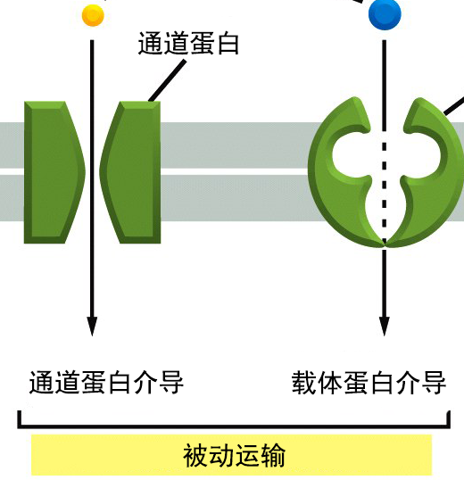
（二）协助扩散（facillitated diffusion）
又叫易化扩散
顺着电化学梯度或浓度梯度
不需要细胞提供代谢能量
膜转运蛋白协助
载体蛋白介导
通道蛋白介导

Slide 18
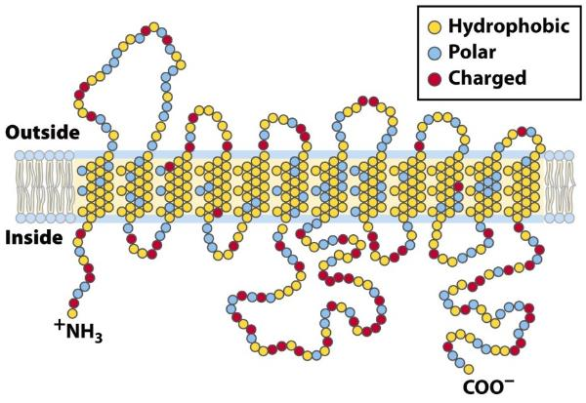
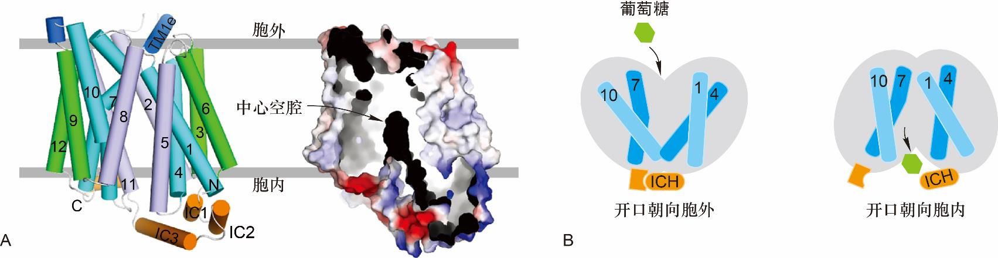
1. 葡萄糖转运蛋白（glucose transporter，GLUT）
GLUT 蛋白家族，12 次跨膜α 螺旋
GLUT1 介导葡糖糖进入红细胞及通过血脑屏障
GLUT1 有序通过开口朝向胞外以及开口朝向胞内的构象改变过程，完成葡萄糖的协助转运
图4-5 GLUT1 的晶体结构（含N45T 和E329Q 突变）和转运葡糖糖的工作模型
Notes:
FIGURE 11-29a Proposed structure of GLUT1. (a) Transmembrane helices are represented here as oblique (angled) rows of three or four amino acid residues, each row depicting one turn of the α helix. Nine of the 12 helices contain three or more polar or charged residues (blue or red), often separated by several hydrophobic residues (yellow). This representation of topology is not intended to represent three-dimensional structure.
图4-5 GLUT1 的晶体结构（含N45T 和E329Q 突变）和转运葡糖糖的工作模型
A. GLUT1 的三维晶体结构含12 个跨膜螺旋，组成N 端和C 端两个结构域。这种构象状态时，两个结构域之间的底物结合位点朝向胞质开放，呈现向内开放构象。跨膜区域TM1 和TM7 的胞外部分相互作用，封住了GLUT1 胞外开口。胞内4 个α 螺旋组成的结构域IC1-IC4 的相互接触或位移有助于关闭或开启GLUT1 胞质一侧的开口。B. GLUT1 底物结合位点朝胞外开放时，葡萄糖结合，GLUT1 构象发生变化，朝胞内开放，释放葡萄糖，完成葡糖套转运的构象变化循环。通过这种有序的构象改变完成葡萄糖的协助转运

Slide 19
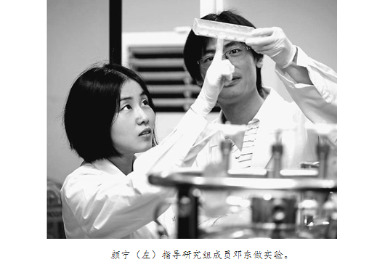
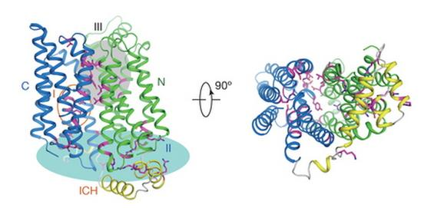
颜宁：看清葡萄糖进入人体那扇“门”

Slide 20
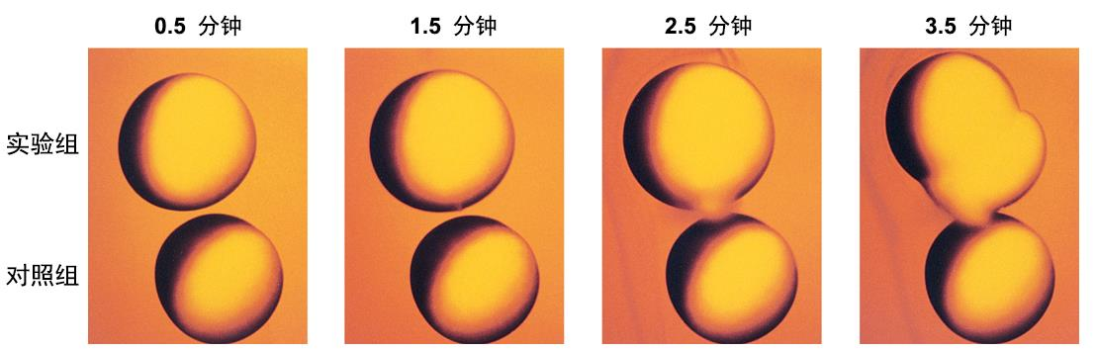
2. 水孔蛋白：水分子的跨膜通道
水分子除通过简单扩散的方式缓慢穿过脂双层外，某些组织细胞还可借助质膜上的水孔蛋白实现快速跨膜转运
对照组. 正常非洲爪蟾卵母细胞（细胞质膜上不含水通道蛋白）
实验组. 显微注射体外转录合成的水通道蛋白cDNA（可表达水通道蛋白）。
两组细胞分别从等渗盐溶液（0.1mol/L）转移到低渗盐溶液（0.035mol/L）中，不同时间点观察细胞形态的变化，对照组细胞体积保持不变（对水不通透），实验组细胞逐渐吸水膨胀直至破裂
Notes:
Fig. Peter Agre’s experiment with cells containing or lacking aquaporin. The aquaporin is necessary for making the cell absorb water and swell.

Slide 21
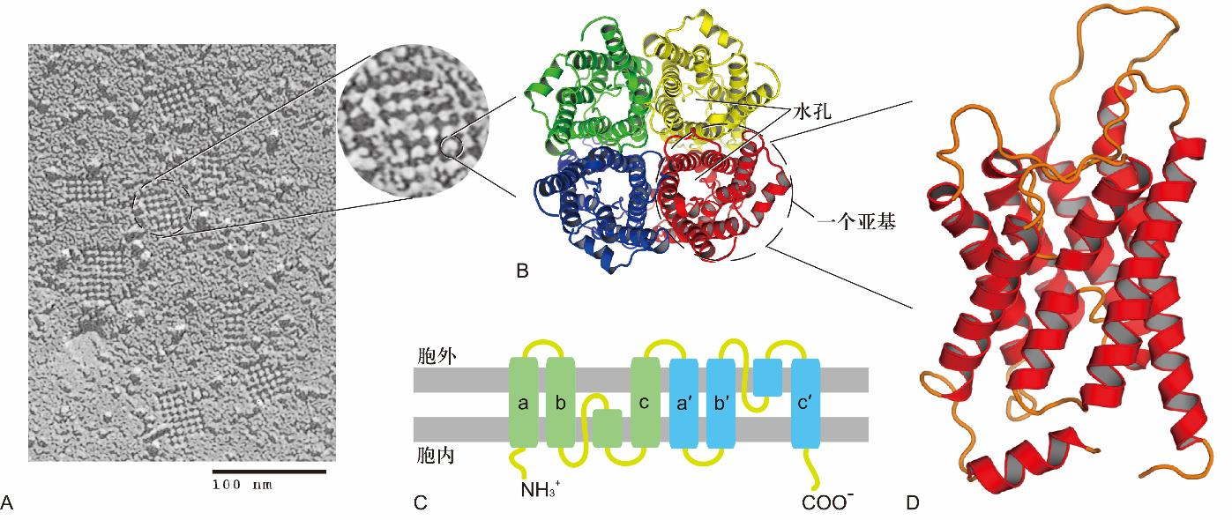
2. 水孔蛋白：水分子的跨膜通道
AQP1 是一个高度特异的亲水通道，只允许水而不允许离子或其他小分子溶质通过
AQP1 中央孔的孔径无法通过比水分子大的物质，两个Asn-Pro-Ala 中的Asn 残基所带的正电荷也排除了质子的通过
图4-6 水孔蛋白分布与结构示意图
A. 豚鼠细胞质膜上分布的大量水孔蛋白电镜照片。B. 水孔蛋白AQP1 由4 个亚基组成四聚体。C. 每个亚基由3 对同源的跨膜α 螺旋（aa′、bb′和cc′）组成。D. 亚基三维结构示意图

Slide 22
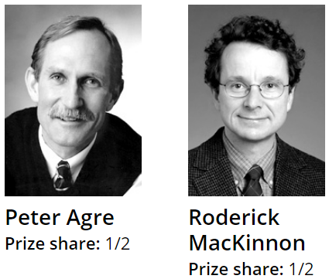
The Nobel Prize in Chemistry 2003
The Nobel Prize in Chemistry 2003 was awarded "for discoveries concerning channels in cell membranes" jointly with one half to Peter Agre "for the discovery of water channels" and with one half to Roderick MacKinnon "for structural and mechanistic studies of ion channels".

Slide 23
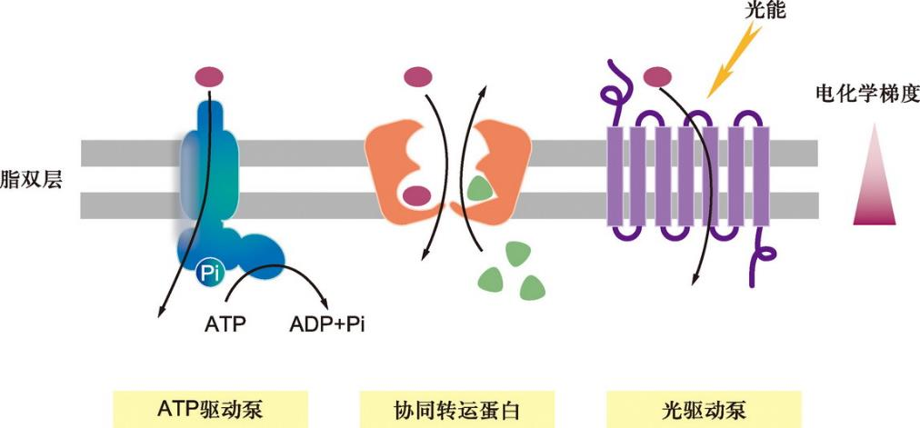
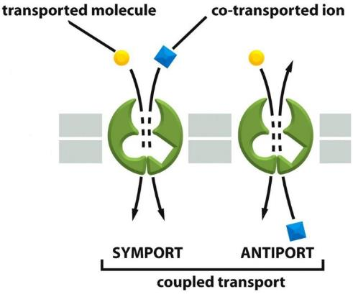
（三）主动运输(active transport)
载体蛋白介导、逆着电化学梯度或浓度梯度；普遍存在于动、植物细胞和微生物细胞
3种类型
ATP 驱动泵（ATP直接供能）
协同转运或偶联转运蛋白（ATP间接提供能量）
光驱动泵
图4-7 主动运输3 种类型

Slide 24
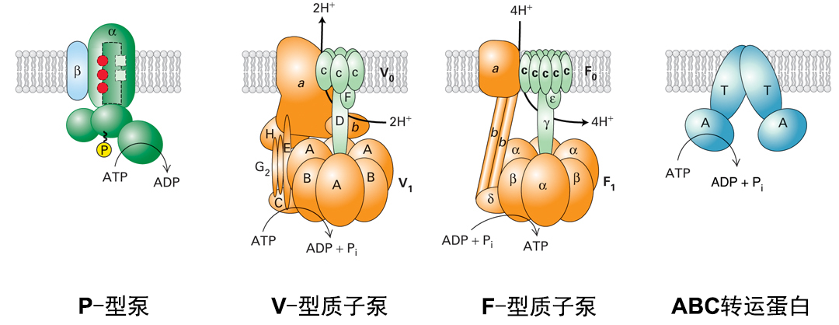
1. ATP驱动泵（ATP-driven pump）
ATP 酶直接利用水解ATP 提供的能量，实现离子或小分子逆浓度梯度或电化学梯度的跨膜运输
分P型泵、V型质子泵、F型质子泵和ABC超家族4类，前三种转运离子，后一种主要转运小分子

Slide 25
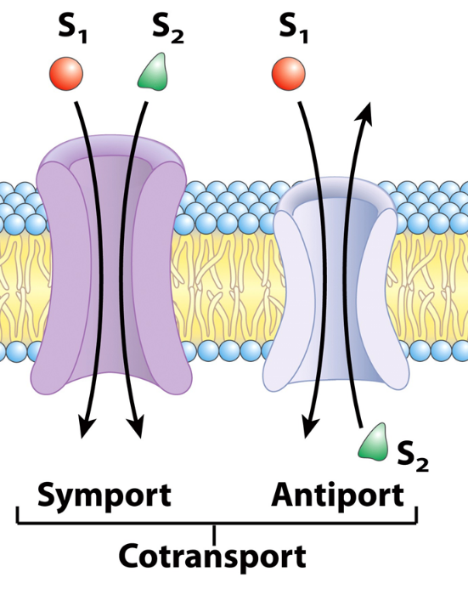
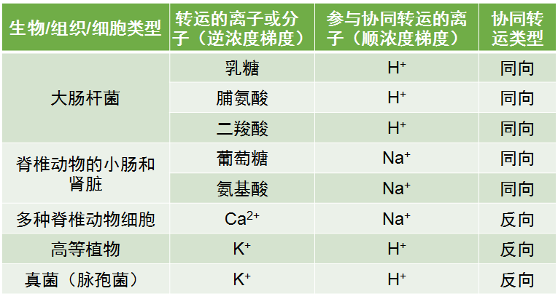
2. 协同转运蛋白（cotransporter）或偶联转运蛋白（coupled transporter）
介导各种离子和分子的跨膜运动：一种间接消耗能量的主动运输方式
两类：同向协同转运蛋白（symporter）和反向协同转运蛋白（antiporter）
所利用的能量储存在一种溶质的电化学梯度中

Slide 26
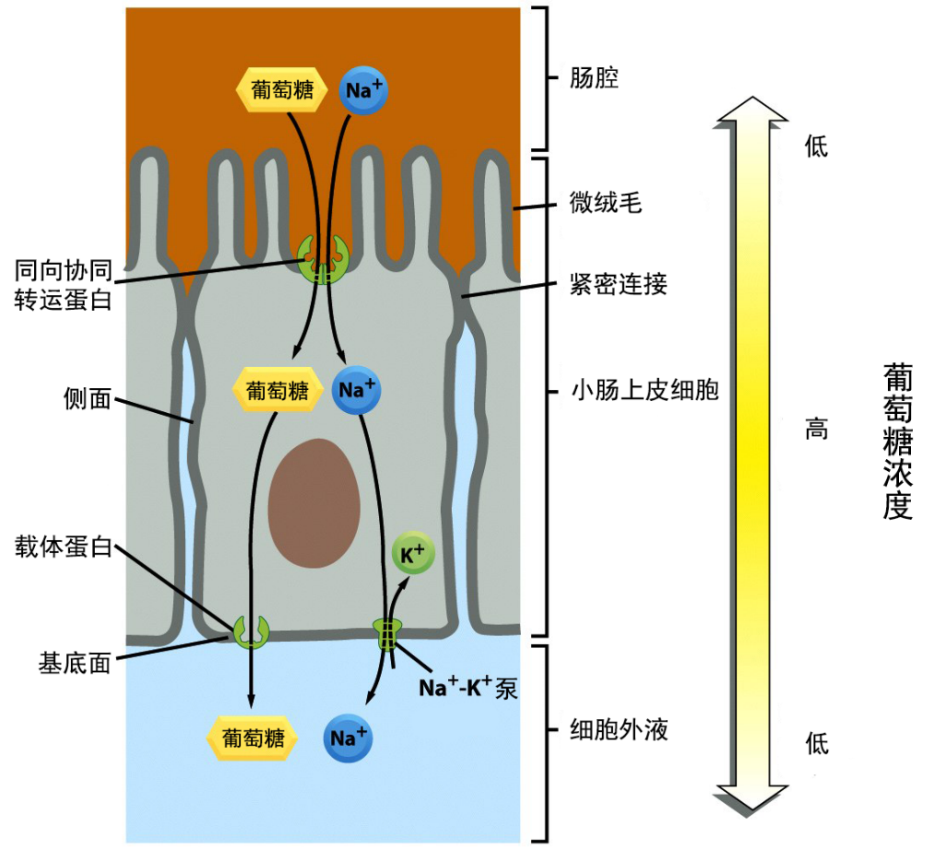
协同转运——小肠上皮细胞吸收葡萄糖
小肠上皮细胞顶端质膜中的Na⁺/葡萄糖同向协同转运蛋白，在转运2个Na⁺的同时转运1分子葡萄糖；质膜基底面和侧面的葡萄糖转运载体蛋白通过协助扩散方式转运葡萄糖离开细胞；Na⁺-Ｋ⁺泵将回流到细胞质中的Na⁺转运出细胞，维持跨膜梯度

Slide 27
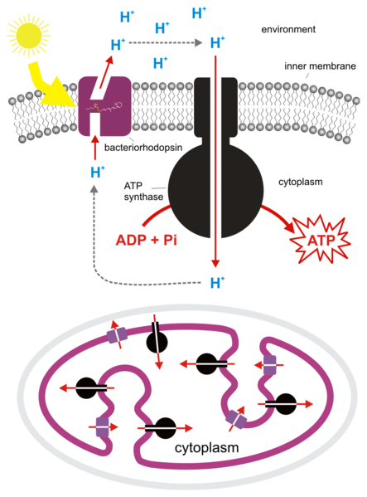
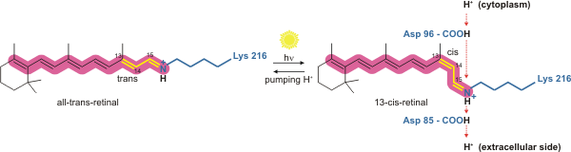
3. 光驱动泵（light-driven pump）
发现于一些光合细菌细胞质膜上的H⁺泵（如菌紫红质），它们被光激活后，形成跨膜的H⁺电化学梯度，驱动溶质的主动运输
对溶质的主动运输与光能的输入相偶联
Notes:
https://en.wikipedia.org/wiki/Bacteriorhodopsin

Slide 28
ATP驱动泵与主动运输
第二节
P型泵
V型质子泵和F型质子泵
ABC超家族
离子跨膜转运与膜电位

Slide 29
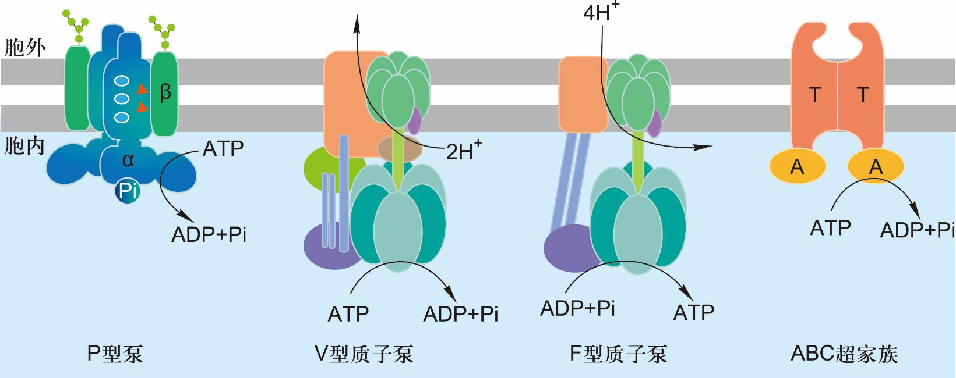
ATP 驱动泵
图4-8 4 种类型的ATP 驱动泵
P 型泵、V 型质子泵和ABC 超家族利用ATP 水解释放的能量进行物质跨膜运输，而F 型质子泵通常情况下是利用质子动力势合成ATP

Slide 30
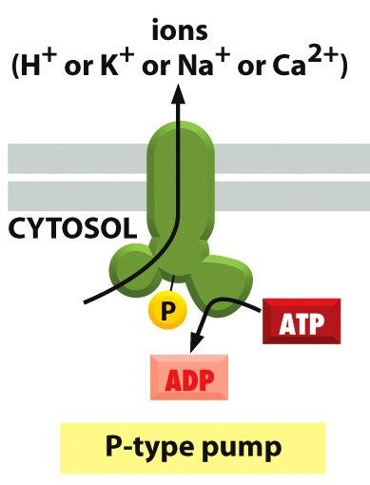
一、P 型泵 (P-type pump)
2 个α 催化亚基，具有ATP 结合位点；2 个β 调节亚基
至少有一个α 催化亚基发生磷酸化和去磷酸化反应，改变转运泵的构象，实现离子的跨膜转运
转运泵水解ATP 使自身形成磷酸化的中间体
大多是离子泵，负责Na+、K+、H+ 和Ca2+ 跨膜梯度的形成和维持

Slide 31
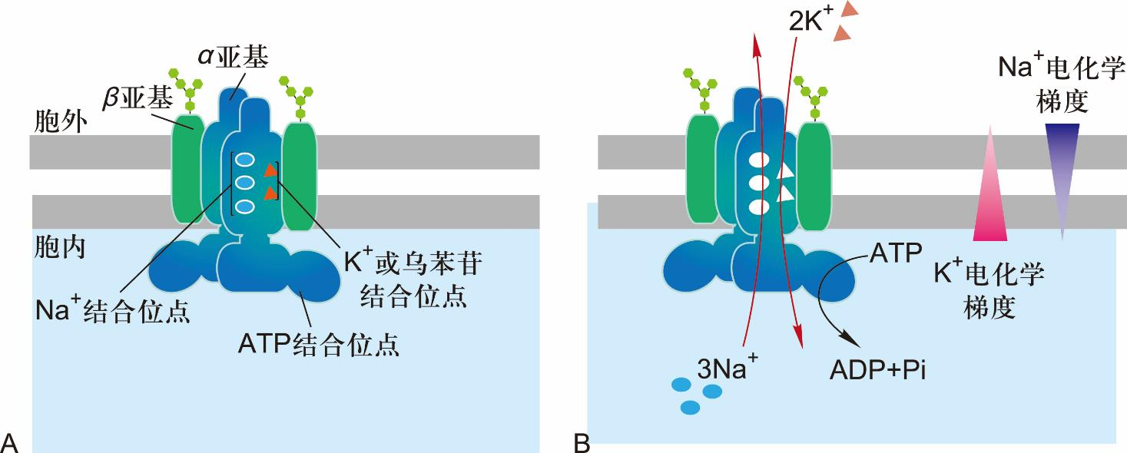
（一）Na⁺-K⁺ 泵（Na⁺-K⁺ pump）， 又称Na⁺-K⁺ ATPase
动物细胞的质膜上，由2 个α 和2 个β 亚基组成四聚体
消耗一个ATP 分子，可以逆着电化学梯度泵出3 个Na⁺ 和泵入2 个K⁺
图4-9 Na+-K+ 泵的结构（A）与工作模式（B）示意图
Notes:
乌本苷抑制钠钾泵作用机制：乌本苷(ouabain),地高辛(digoxin)等强心剂能抑制心肌细胞Na+-K+泵的活性;从而降低钠钙交换器效率,使内流钙离子增多,加强心肌收缩,因而具有强心作用.

Slide 32
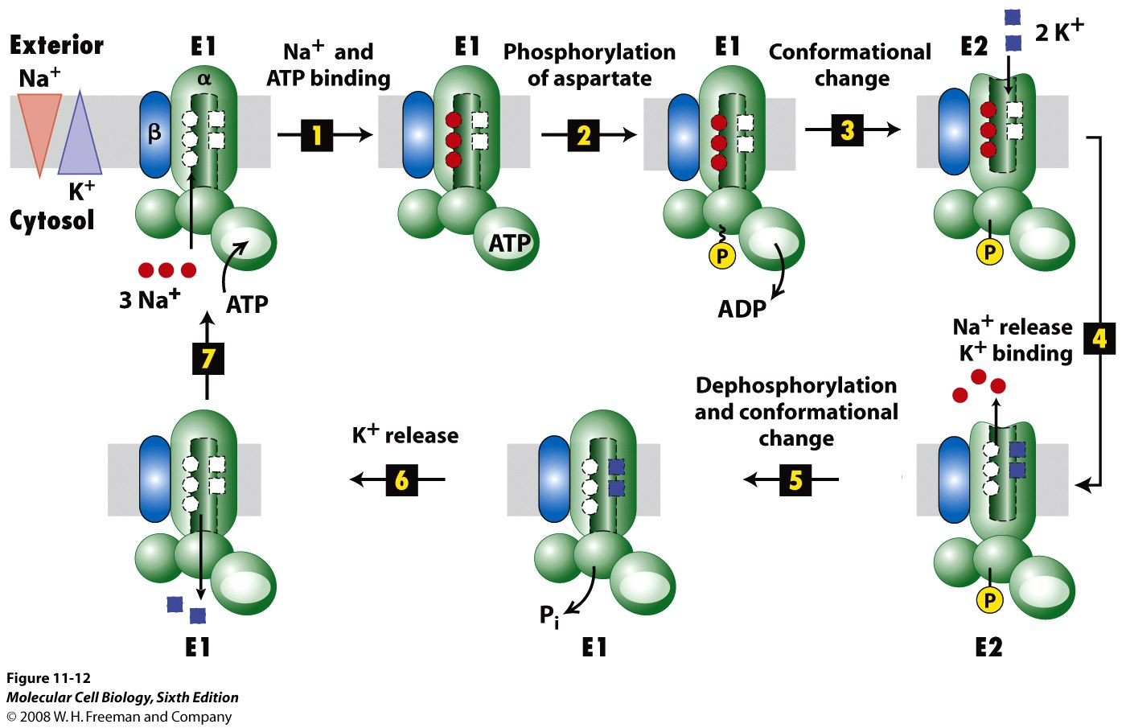
1. Na⁺-K⁺ 泵结构与转运机制
Notes:
在 细胞内侧α 亚基与Na+ 相结合促进ATP 水解，α 亚基 上的一个天冬氨酸残基磷酸化引起α 亚基构象发生变 化，将Na+ 泵出细胞，同时细胞外的K+ 与α 亚基的另 一位点结合，使其去磷酸化，α 亚基构象再度发生变化 将K+ 泵入细胞，完成整个循环。从整个转运过程可以 看出，α 亚基的磷酸化发生在Na+ 结合后，而去磷酸化 则发生在K+ 结合后。Na+ 依赖性的磷酸化和K+ 依赖性 的去磷酸化引起Na+-K+ 泵构象发生有序变化，每秒钟可 发生1 000 次左右。此外，每个循环消耗一个ATP 分子， 可以逆着电化学梯度泵出3 个Na+ 和泵入2 个K+

Slide 33
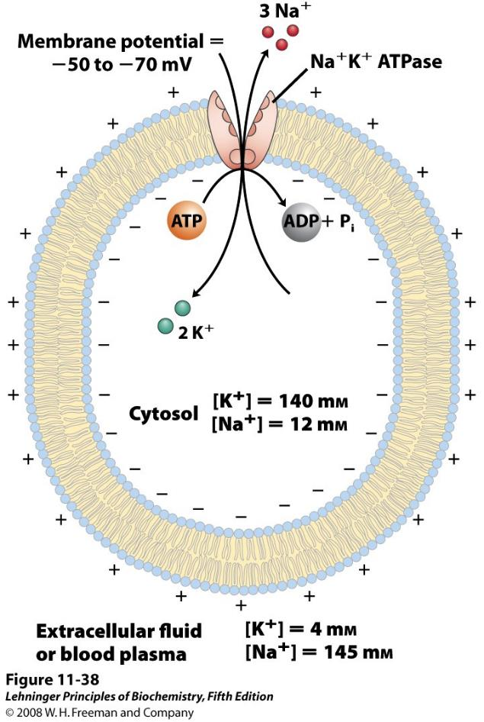
2. Na⁺-K⁺ 泵主要生理功能
维持细胞膜电位
维持动物细胞渗透平衡

Slide 34
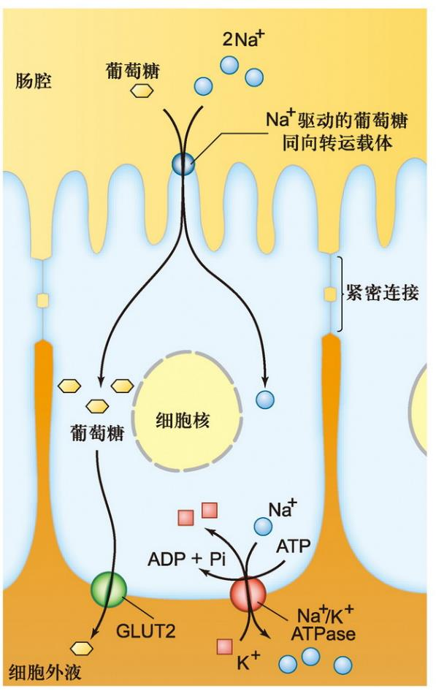
2. Na⁺-K⁺ 泵主要生理功能
吸收营养
动物细胞利用膜两侧的Na+ 电化学梯度以协同转运的方式吸收营养物
植物细胞、真菌和细菌通常利用质膜上的H⁺-ATPase 形成的H⁺ 电化学梯度来吸收营养物
图4-10 小肠上皮细胞吸收葡萄糖的示意图
葡萄糖分子通过Na+ 驱动的同向协同运输方式进入上皮细胞，再经载体介导的协助扩散方式进入血液，Na+-K+ 泵消耗ATP 维持Na+的电化学梯度

Slide 35
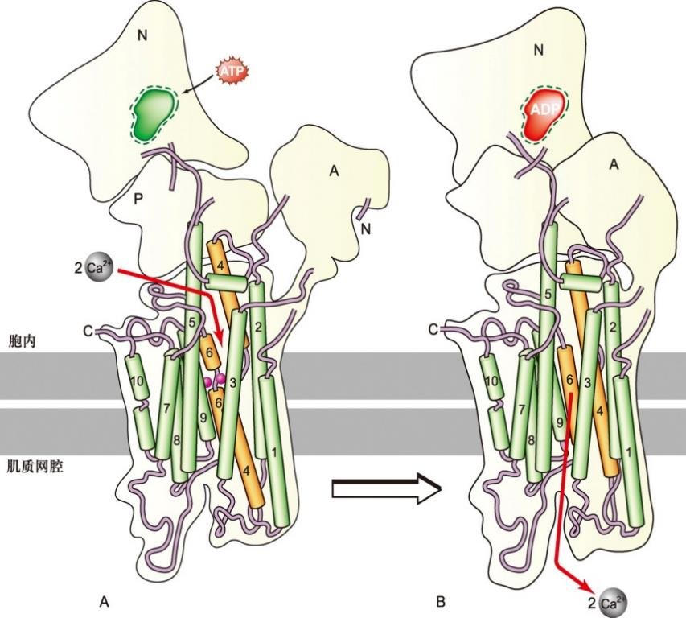
（二）Ca2+ 泵（Ca²⁺ pump）及其他 P 型泵
细胞质基质中低Ca²⁺ 浓度的维持主要得益于质膜或细胞器膜上的钙泵
分布在所有真核细胞的质膜和某些细胞器如内质网、叶绿体和液泡膜上
含有10 个跨膜α 螺旋
每消耗1 分子ATP 从细胞质基质泵出 2 个Ca²⁺
图4-11 肌质网Ca2+ 泵转运Ca2+ 前（A）和后（B）的工作模型
N：核苷酸结合部位；P：磷酸化部位；A：活化部位

Slide 36
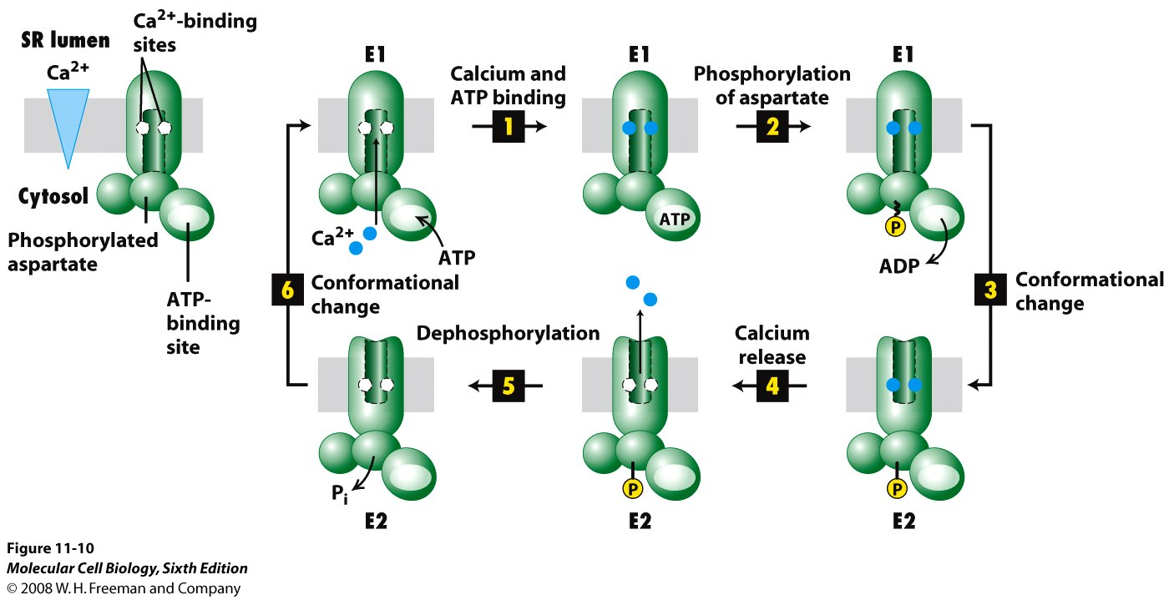
1. Ca²⁺ 泵的结构与功能

Slide 37
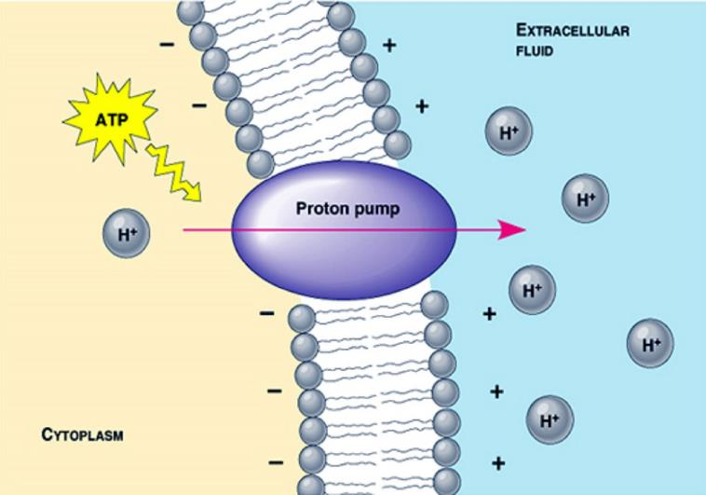
2. P 型 H⁺ 泵（H+ pump）
植物细胞、真菌（包括酵母）和细菌细胞质膜上没有Na⁺-K⁺ 泵， 但有P 型H⁺ 泵(H⁺-ATPase)
P 型H⁺ 泵将 H⁺ 泵出细胞，建立和维持跨膜 H⁺ 电化学梯度；用来驱动转运溶质进入细胞

Slide 38
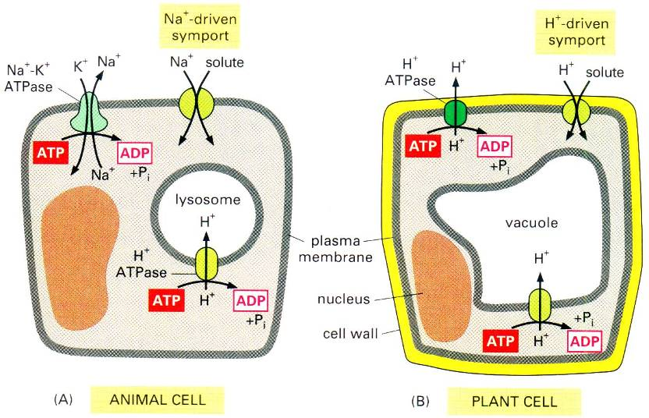
动物细胞、植物细胞主动运输比较

Slide 39
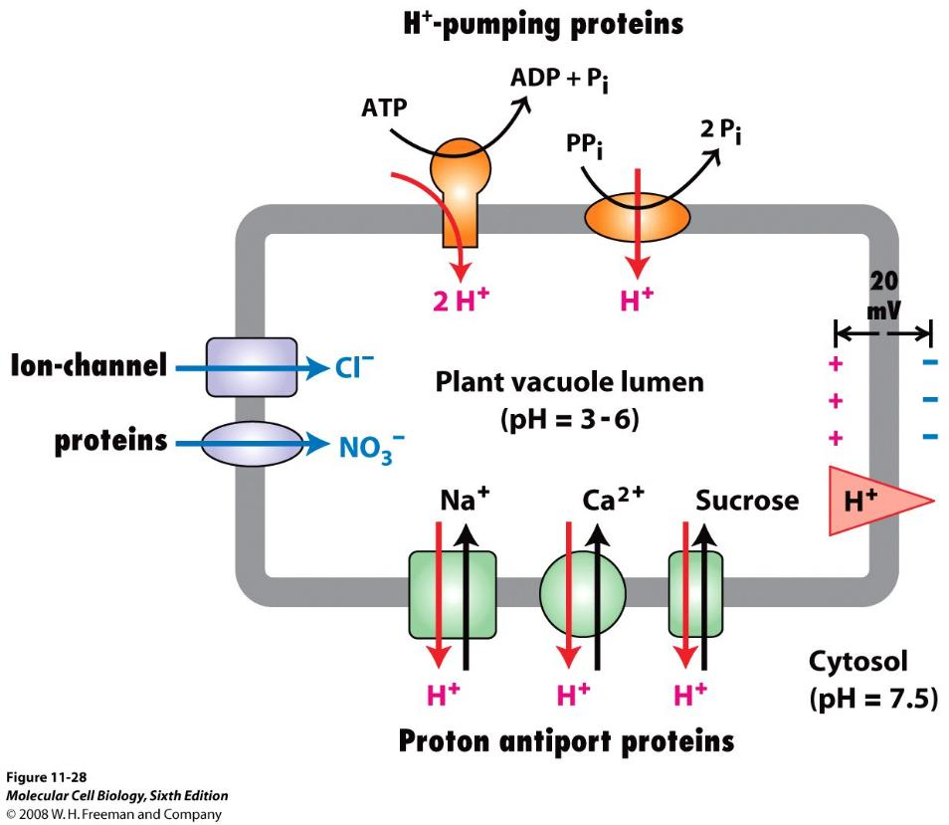
二、V型质子泵(V-type proton pump)和 F型质子泵(F-type proton pump)
V 型质子泵广泛存在于动物细胞的胞内体膜、溶酶体膜，破骨细胞和某些肾小管细胞的质膜，以及植物、酵母及其他真菌细胞的液泡膜上 （V 为vesicle） 酸性；转运 H⁺ 过程中不形成磷酸化的中间体
维持细胞质基质 pH 中性和细胞器内 pH 酸性

Slide 40
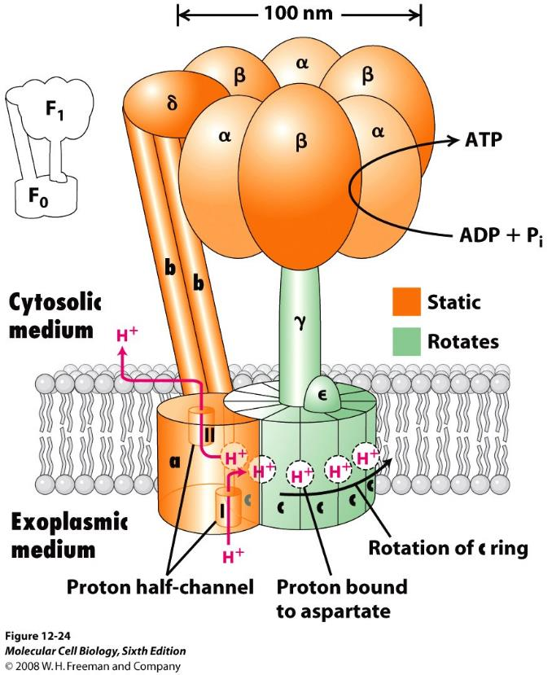
二、V 型质子泵和F 型质子泵
F 型质子泵存在于细菌质膜、线粒体内膜和叶绿体类囊体膜上（F 为factor 的第一个字母）
转运 H⁺ 过程中不形成磷酸化的中间体
F 型质子泵常利用质子动力势合成ATP，又称作 H⁺-ATP合成酶（F₀F₁-ATPase）

Slide 41
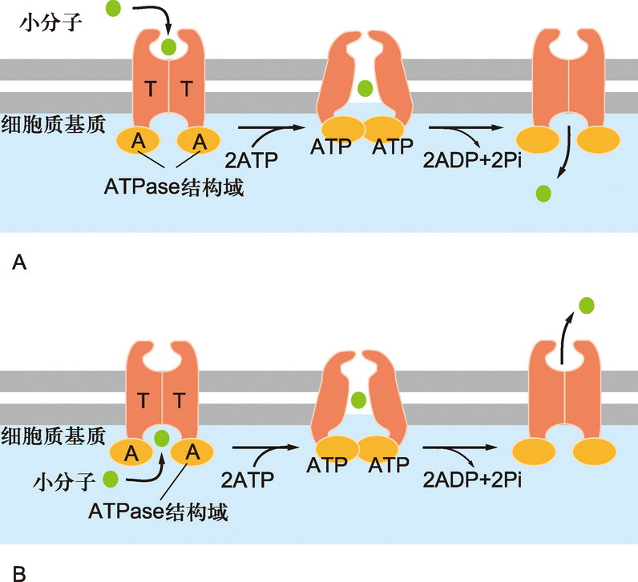
三、ABC 超家族（ABC superfamily）
又叫ABC（ATP-binding cassette）转运蛋白
ABC 超家族也是一类ATP 驱动泵
广泛分布于从细菌到人类各种生物中，是最大的一类转运蛋白
通过ATP 分子的结合与水解完成小分子物质的跨膜转运
图4-12 原核细胞（A）和真核细胞（B）ABC 超家族结构与工作示意图

Slide 42
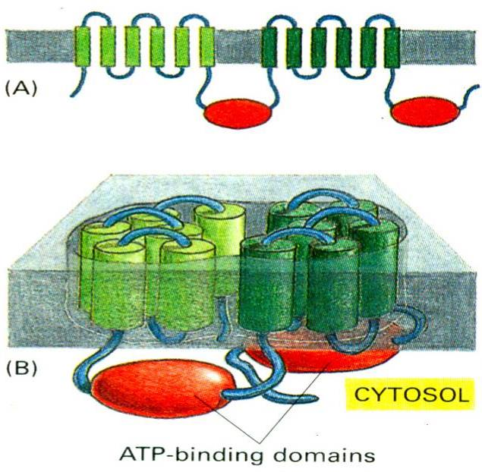
（一）ABC转运蛋白的结构与工作模式
4 个“核心”结构域
2 个跨膜结构域，分别含6 个跨膜α 螺旋，形成底物运输通路决定底物特异性
2 个胞质侧ATP 结合域，有 ATPase 活性
ATP 分子结合诱导 2 个ATP 结合域二聚化，引起转运蛋白构象改变，使底物结合部位暴露于质膜的另一侧

Slide 43
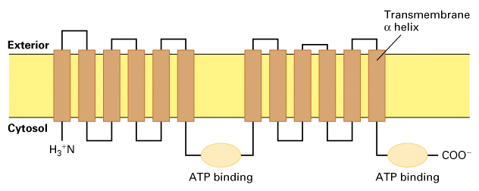
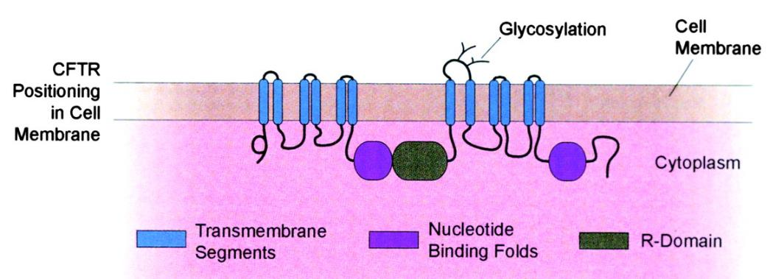
（二）ABC 转运蛋白与疾病
多药抗性
（multidrug-resistance，MDR）转运蛋白
囊性纤维化跨膜转运调节蛋白（cystic fibrosis transmembrane conductance regulator，CFTR）
Notes:
http://ajrccm.atsjournals.org/content/168/8/918/F2.expansion

Slide 44

四、离子跨膜转运与膜电位
静息电位（resting potential）是指细胞膜未受刺激时，存在于细胞膜内外两侧的外正内负的电位差。它是一切生物电产生和变化的基础。
动作电位（active potential）细胞受到有效刺激时产生的一个迅速传播的膜电位波动。
极化（polarization）
去极化（depolarization）
超极化（super polarization）
图4-13 离子流与动作电位的关系示意图
A. 动作电位的产生和膜电位改变。B. 动作电位产生过程中，膜通透性改变。C. 动作电位产生过程中，离子通道开启与关闭示意图

Slide 45




离子通道的生理与生物物理学研究
姚 镜 Email: jyao@whu.edu.cn Phone: 15387050898
研究领域
长期聚焦于膜离子通道的生理与生物物理学研究，以阐述离子通道在神经信号调控以及抗病毒感染免疫反应中的作用为主要研究目标，重点关注与痛觉及伤害性传导密切相关的离子通道的生物学功能和作用机制。
神经-免疫互作研究
神经轴突的生长与发育
胰岛素分泌
维持心脏结构，调节心脏功能
参与并调节免疫反应
肿瘤细胞的增殖、分化与迁移
影响棕色脂肪细胞的能量代谢
……
TRP通道：组织分布广泛，功能复杂多样

Slide 46





离子通道的生理与生物物理学研究
研究进展
在PNAS, Nat Commun, Am J Hum Genet, Plos Biol等期刊上发表30篇SCI论文，被引用1020余次，部分成果还被PNAS, Am. J. Hum. Genet., Plos Biol. 以及Faculty of 1000等作为热点论文推荐。
目前主持或参与国家自然科学基金委的面上项目(2017, 2019)、重点项目(2019)、海外及港澳学者合作研究基金延续项目(2020)和湖北省自然科学基金(2017, 2018)等在研科研项目多项。
近期代表性工作（1）- - - -(Nat Commun. 2018)
蛋白质SUMO化修饰特异地调控TRPV1介导的热敏疼痛
近期代表性工作（2）- - - -(PNAS. 2019)
揭示TRPV1动态转运对痛觉耐受建立的关键作用
欢迎加入
Light sheet imaging
Patch-clamp recording
Wang Y, et al., TRPV1 SUMOylation regulates nociceptive signaling in models of inflammatory pain. Nat commun. 2018; 9(1):1529

Slide 47
胞吞作用与胞吐作用
第三节
胞吞作用的类型
胞吞作用与细胞信号转导
胞吐作用

Slide 48

胞吞作用（endocytosis）和胞吐作用（exocytosis）
真核细胞通过胞吞作用和胞吐作用完成大分子与颗粒性物质的跨膜运输，如蛋白质、多核苷酸、多糖等
物质包裹在脂双层膜包被的囊泡中，因此又称膜泡运输；批量运输（bulk transport）
Figure 13-1 Molecular Biology of the Cell (© Garland Science 2008)

Slide 49

一、胞吞作用的类型
胞吞作用可分为吞噬作用（phagocytosis）和胞饮作用（pinocytosis）
胞饮作用可以分为网格蛋白依赖的胞吞作用、胞膜窖依赖的胞吞作用、大型胞饮作用及非网格蛋白/ 胞膜窖依赖的胞吞作用
图4-14 胞吞作用的类型

Slide 50

（一） 吞噬作用（phagocytosis）
吞噬作用形成的胞吞泡叫做吞噬体（phagosome）
吞噬泡直径往往大于250 nm
原生生物：通过吞噬作用摄取食物
高等多细胞动物：机体进行自我保护和抵御侵害的重要手段。如巨噬细胞、嗜中性粒细胞和树突状细胞，通过吞噬作用清除病原体、衰老或凋亡的细胞
吞噬作用是一个信号触发的被高度调控的细胞生理活动
图4-15 吞噬作用
吞噬细胞伸出伪足，包裹病原微生物形成吞噬体，吞噬体与溶酶体融合，在各种酸性水解酶的作用下，将病原微生物分解。未被分解的底物形成残余小体，可通过胞吐作用的方式将残余底物释放到细胞外

Slide 51

（二）胞饮作用（pinocytosis）
几乎发生于所有类型真核细胞中，胞饮泡直径一般小于150 nm
分为网格蛋白依赖的胞吞作用（clathrin dependent endocytosis）、胞膜窖依赖的胞吞作用（caveola dependent endocytosis）、大型胞饮作用（macropinocytosis）以及非网格蛋白/ 胞膜窖依赖的胞吞作用（clathrin and caveola independent endocytosis）

Slide 52

1. 网格蛋白依赖的胞吞作用
细胞利用网格蛋白包被的胞吞泡将物质摄入细胞的一种方式
主要过程包括：
转运物（配体）与细胞表面的受体结合后，细胞质膜在衔接蛋白（如AP2）及其结合蛋白的帮助下，招募网格蛋白，促进细胞质膜内陷包裹受体-配体复合物形成网格蛋白包被小窝
网格蛋白包被小窝从细胞质膜脱离形成网格蛋白包被膜泡
膜泡脱包被
脱包被膜泡与胞内体融合
受体与配体解离，进入不同分选途径
图4-16 通过网格蛋白包被膜泡介导的选择性运输示意图
A 和B 是显示网格蛋白包被膜泡形成过程的电镜照片

Slide 53


（1）网格蛋白包被膜泡（clathrin-coated vesicle）的形成
网格蛋白 (clathrin) ：3 个二聚体形成三脚蛋白复合体
接头（衔接）蛋白（adaptor protein）
发动蛋白（dynamin）

Slide 54

（2）脱包被膜泡与胞内体的融合
脱包被的小泡与早胞内体（early endosome）融合，形成晚胞内体（late endosome），从而将转运的物质及胞外液体摄入到细胞中

Slide 55


Endocytic pathway for internalizing low-density lipoprotein (LDL)
Model of low-density lipoprotein (LDL)

Slide 56

受体介导的胞吞作用（receptor mediated endocytosis）
图4-17 LDL 通过受体介导的胞吞作用进入细胞

Slide 57

细胞膜上LDL受体缺陷示意图
家族性高胆固醇血症的发病机理？
Notes:
细胞膜表面LDL受体基因突变，导致LDL受体缺失或异常，体内低密度脂蛋白代谢障碍，血浆总胆固醇和低密度脂蛋白-胆固醇（LDL-C）水平升高。
家族性高胆固醇血症(familial hypercholesterolemia)是一罕见的遗传性疾病，有家族性的特征，患者本身低密度脂蛋白(low density lipoprotein, LDL )胆固醇数值异常超高，若为同合子患者时其低密度脂蛋白(low density lipoprotein, LDL )胆固醇数值是正常人的4-6倍，通常LDL-C 为500-1200 mg/dL，甚至超过700 mg/dL，但三酸甘油酯(triglycerides)正常；也易于生命早期罹患心血管疾病。 因胆固醇沉淀而形成的黄色瘤(Xanthomas)经常会在生命早期中出现，局部性的分布于手肘(elbows)、 膝部(knees)以及手指间关节与阿基里氏腱(Achilles tendons)等位置。 该病的发病机制是细胞膜表面低密度脂蛋白受体 (LDLR)基因突变，导致LDLR缺如或异常，体内低密度 脂蛋白代谢障碍，血浆总胆固醇和低密度脂蛋白-胆固醇（LDL-C）水平升高。过量的LDL-C沉积于吞噬细胞和其它细胞，形成黄色瘤和粥样斑块，最终导致心血管疾病的发生。

Slide 58

（3）受体的分选途径
受体再循环
受体被降解
跨细胞转运（transcytosis）

Slide 59

载铁蛋白与受体一起再循环

Slide 60

2. 其他类型的胞饮作用

Slide 61


胞膜窖依赖的胞吞作用
胞膜窖呈内陷的瓶状，特征性蛋白是窖蛋白
胞膜窖在质膜的脂筏区域形成
Notes:
FIGURE 11-20a Membrane microdomains (rafts). (a) Stable associations of sphingolipids and cholesterol in the outer leaflet produce a microdomain, slightly thicker than other membrane regions, that is enriched with specific types of membrane proteins. GPI-linked proteins are common in the outer leaflet of these rafts, and proteins with one or several covalently attached long-chain acyl groups are common in the inner leaflet. Caveolin is especially common in inwardly curved rafts called caveolae (see Figure 11-21). Proteins with attached prenyl groups (such as Ras; see Box 12-2) tend to be excluded from rafts.
FIGURE 11-21b Caveolin forces inward curvature of a membrane. Caveolae are small invaginations in the plasma membrane, as seen in (b) Each caveolin monomer has a central hydrophobic domain and three long-chain acyl groups (red), which hold the molecule to the inside of the plasma membrane. When several caveolin dimers are concentrated in a small region (a raft), they force a curvature in the lipid bilayer, forming a caveola. Cholesterol molecules in the bilayer are shown in orange.

Slide 62

二、胞吞作用与细胞信号转导
胞吞作用参与了细胞信号转导

Slide 63

（一）胞吞作用对信号转导的下调
细胞通过胞吞作用，将EGF 受体及EGF 吞入细胞内降解，从而导致细胞信号转导活性下调
Aguilar R C , Wendland B PNAS 2005;102:2679-2680
Notes:
http://www.pnas.org/content/102/8/2679/F1.expansion.html
CIE and CDE pathways. High [EGF] induces Ub modification of the EGFR, recognition by the UIMs of epsin and Eps15/R, and subsequent degradation. Low [EGF] promotes recognition by the classic AP2 cargo adaptor and internalization via clathrin-coated vesicles, leading to efficient signal transduction. Epsin and Eps15/R bind to each other and to other proteins to assist in the process. Binding motifs are color coded; ENTH, epsin N-terminal homology; Yxx0, tyrosine-based sorting signal.

Slide 64

（二）胞吞作用对信号转导的激活
图4-18 胞吞作用对Notch 信号转导的激活
Notch 及其配体DSL 的胞吞作用对Notch 活化是必需的，其中，DSL 的胞吞依赖泛素。DSL 与Notch 结合并内吞，Notch 受体第一次被切割后，通过胞吞作用，第二次被切割，产生有活性片段进入细胞核，调节靶基因表达

Slide 65

三、胞吐作用(exocytosis)
胞吐作用是通过分泌泡或其他膜泡与质膜融合而将膜泡内的物质运出细胞的过程
分为组成型的胞吐途径（constitutive exocytosis pathway）和调节型胞吐途径（regulated exocytosis pathway，两种途径

Slide 66

本章内容提要

